Slide 1
Neural Batch Sampling with Reinforcement Learning for Semi-Supervised Anomaly Detection
Wen-Hsuan Chu, Kris M. Kitani
Carnegie Mellon University
chuwenhsuan@cmu.edu, kmkitani@cmu.edu

Slide 2
Motivation
在小缺陷样本的分割任务中，尽管有监督方法已经有了重大发展，但是在数据收集过程中很难捕获所有可能的异常模式，因此所收集的异常通常代表性不足。
有一类无监督方法是注意到异常样本和正常样本的数据分布不同，依此来做Image-level的分类，但这类方法对小缺陷样本并不适用，因为小缺陷样本在Image-level上对数据分布的影响不大。
作者观察到当Auto-Encoder在正常样本为主的训练集上训练时，训练图像中正常区域的reconstruction loss随迭代次数的增加而稳步下降，而异常区域的reconstruction loss则不断波动。所以作者提出利用loss的变化趋势—loss profile来做异常检测。

Slide 3
Contribution
We propose a semi-supervised learning framework for a binary segmentation task with significant data imbalance, with the application to anomaly detection and segmentation.
We introduce an anomaly classifier that takes as input the reconstruction loss profiles from an autoencoder. The autoencoder is periodically reinitialized and re-trained, producing diversified loss profiles as input.
We train a RL-based neural batch sampler that supplies the autoencoder with training batches. It aims to maximize the difference of the loss profiles between anomalous and non-anomalous regions.

Slide 4
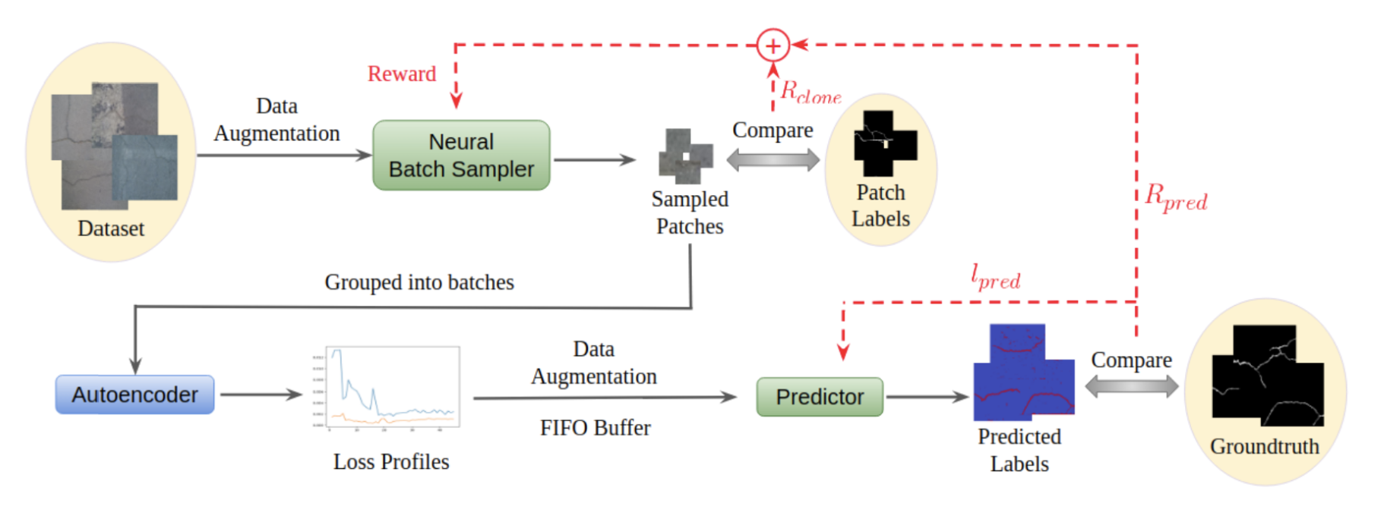
Method

Slide 5
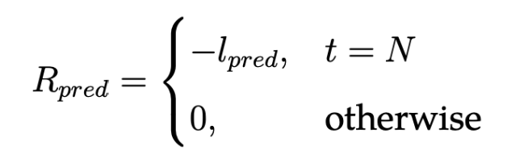
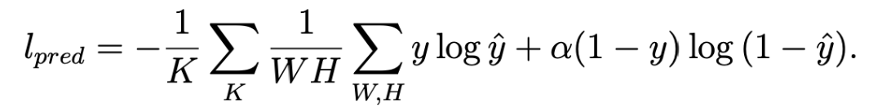
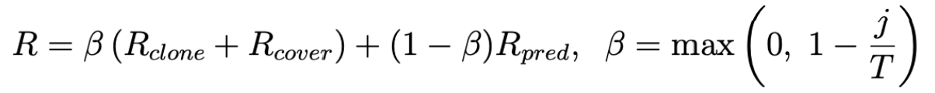
Training phase
Neural Batch Sampler
Reinforcement Learning — Policy Gradients
Notes:
Neural Batch Sampler的目的是为了选出使loss profile差异最大的normal和anomalous的patch，以便让predictor可以得到充分的训练，使predictor在测试阶段可以有一个更准确的预测。
并将除神经批采样器以外的所有内容都视为定义任务的环境的一部分。

Slide 6
Training phase
Input：W*H*C
Encoder output：1*1*k
Decoder output： W*H*C
Auto-Encoder
每K个step重新初始化一次，每个step都记录一次当前patch的loss，同时将Reconstruction loss作为参数更新Neural Batch Sampler
Notes:
Neural Batch Sampler的目的是为了选出使loss profile差异最大的normal和anomalous的patch，以便让predictor可以得到充分的训练，使predictor在测试阶段可以有一个更准确的预测。
并将除神经批采样器以外的所有内容都视为定义任务的环境的一部分。

Slide 7
Training phase
Predictor
根据loss profile来预测该patch是否属于缺陷
为了避免同一批数据的loss具有一定的相关性，将所有Auto-Encoder产生的loss放入到FIFO buffer里，然后随机采样给Predictor，这样输入给predictor的数据可看作是独立的
Notes:
predictor用以预测图像中的pixel-wise的异常区域。其输入为经过FIFO Buffer累积的训练时的loss profile，输出为对图像中每个pixel是否为异常的pixel-wise的label。由于是semi-supervised的，所以可以用已知的正常和异常图像的ground truth做监督，得到 ，还可以顺带给neural batch sampler一个reward

Slide 8
Training phase
测试图像输入auto-encoder，迭代K次，记录每个pixel的loss profile，然后再送入predictor进行预测即可
缺点：测试的过程需要迭代
Notes:
Neural Batch Sampler的目的是为了选出使loss profile差异最大的normal和anomalous的patch，以便让predictor可以得到充分的训练，使predictor在测试阶段可以有一个更准确的预测。
并将除神经批采样器以外的所有内容都视为定义任务的环境的一部分。

Slide 9
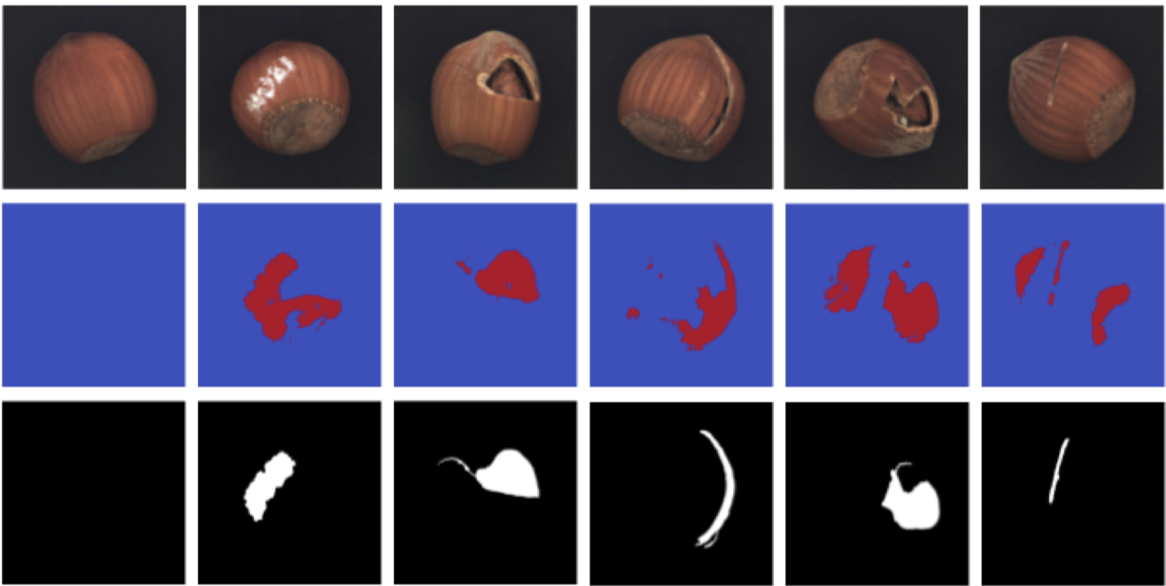
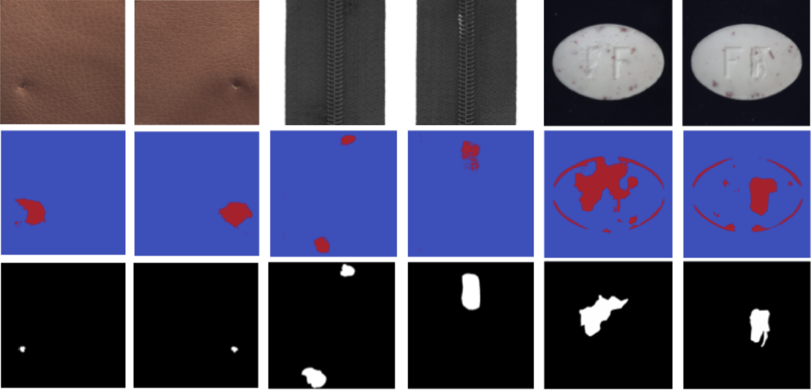
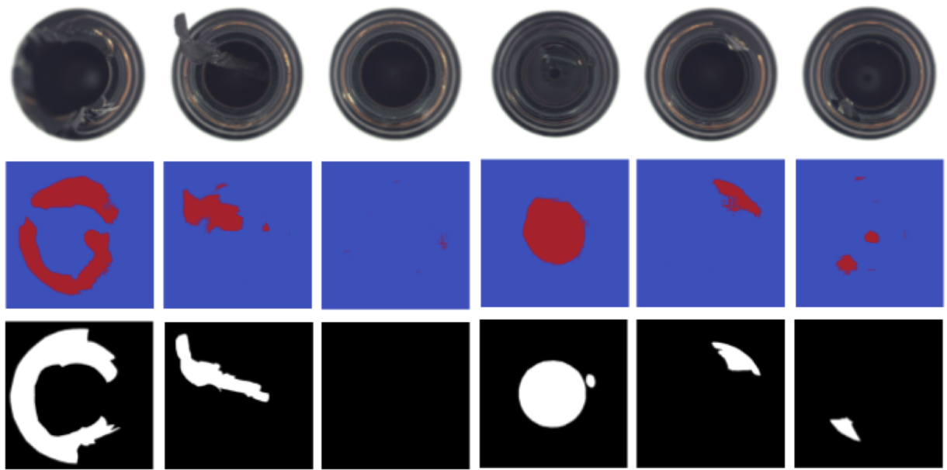
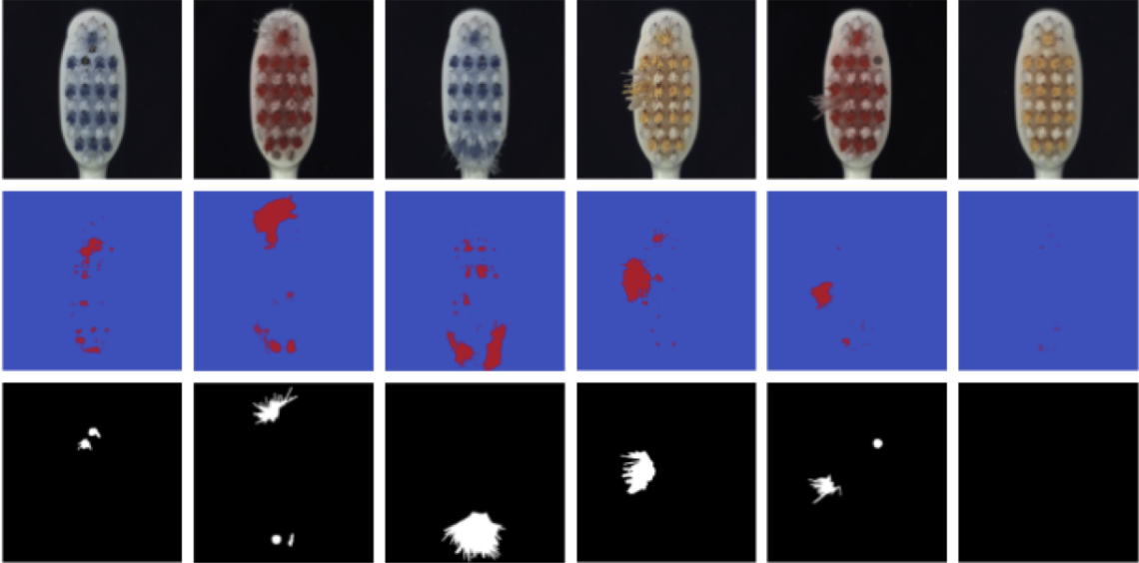
Experiments

Slide 10
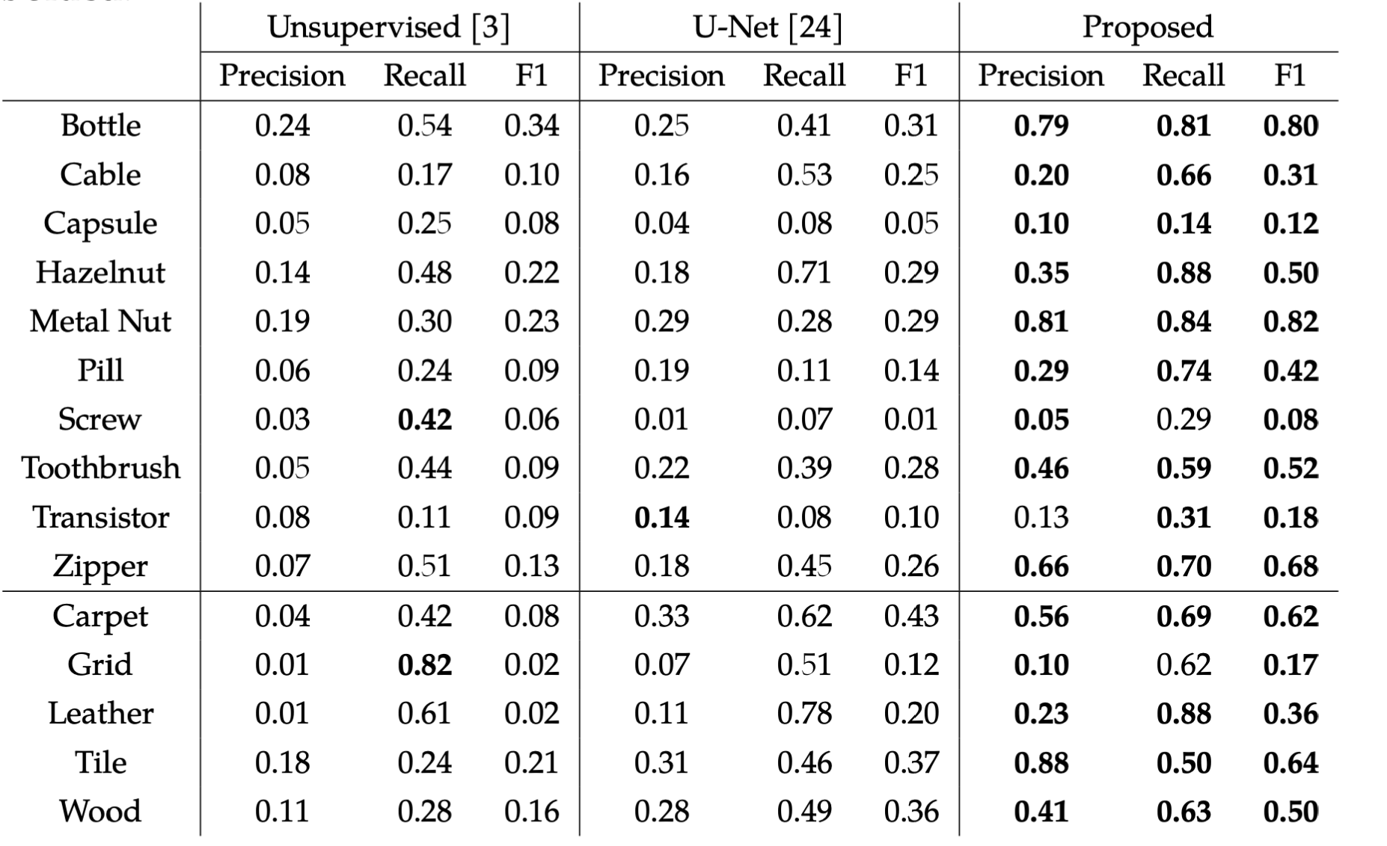
Experiments

